Slide 1
10 - 5
الأشكال المستوية :
الأضلاع والرؤوس
أ.أحـمـد الأحـمـدي @ahmad9963

Slide 2
فكرة الدرس
أصف الشكل المستوي بحسب عدد أضلاعه ورؤوسه .
المفردات
الضلع
أ.أحـمـد الأحـمـدي @ahmad9963

Slide 3
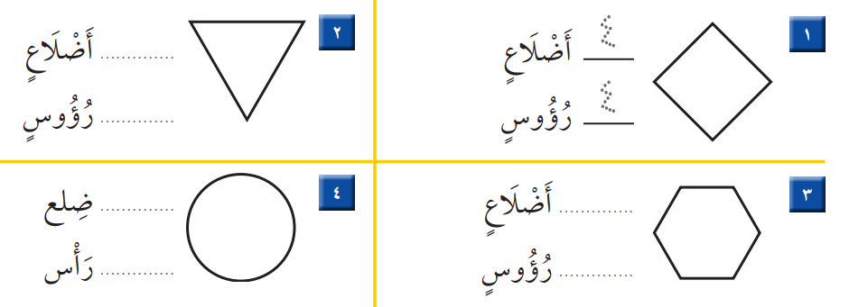

Slide 4
أ.أحـمـد الأحـمـدي @ahmad9963

Slide 6
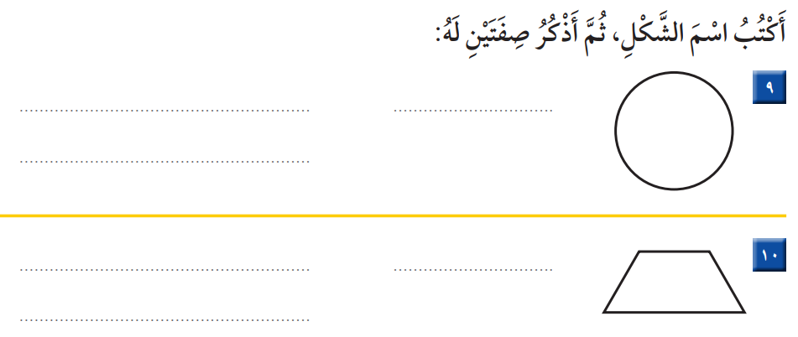

Slide 7
أ.أحـمـد الأحـمـدي @ahmad9963

